Slide 1


L. Serin LAL /Orsay serin@lal.in2p3.fr 26/01/15

Slide 2
Sommaire
1- Rôle et organisation du CERN
2- Quelques moments clefs du CERN de1954→2015
3- Le complexe accélérateur et le programme scientifique
du CERN en 2015
4- Action innovation et formations

Slide 3
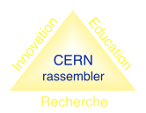
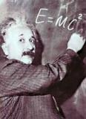
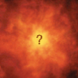
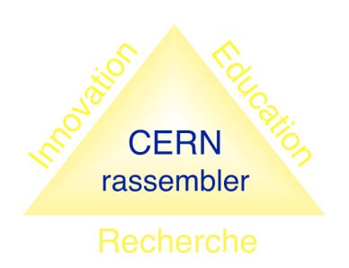

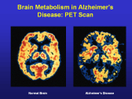
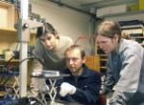
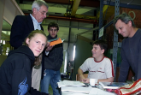
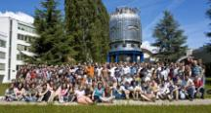
Les missions du CERN
Repousser les frontières des connaissances
Les secrets du Big Bang …à quoi ressemblait la matière dans les tout premiers instants de l’existence de l’Univers ?
Développer de nouvelles technologies
Technologies de l’information : le Web et la Grille
Médecine – diagnostic et thérapie
Former les scientifiques et les
ingénieurs de demain
Rassembler des personnes de
différentes nations et cultures
France et CERN / Mai 2009
l'Université de Genève 450 ans / 1 avril 2009
Notes:
3

Slide 4
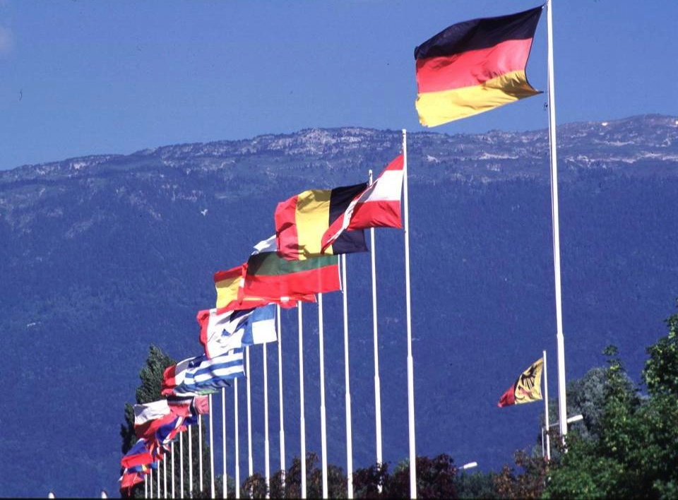

CERN: fondé en 1954; 12 états membres
« Sciences pour la Paix »
2014: 21 états membres
~2300 membres titulaires
~980 autres personnels payés
~10000 utilisateurs
Budget (2014) ~1100MCHF
Contribution ∝ PIB pays (FR ~15%)
avec coefficient de retour ~3
Conseil du CERN : 1 politique + scientifique / état membre
Budget + grandes orientations
Un directeur général élu
(Heuer → Gianotti en 2016)
21 Etats Membres: Allemagne, Autriche, Belgique, Bulgarie, Danemark, Espagne, Finlande, France, Grèce, Hongrie, Italie, Israël, Norvège, Pays Bas, Pologne, Portugal, République Tchèque, Royaume Uni, Slovaquie, Suède, Suisse.
Candidat à l’ accession au statut d‘Etat Membre: Roumanie
Membre associé: Serbie
En cours de négociation: Chypre, Slovénie
Observateurs au Conseil: Inde, Japon, Fédération de Russie,
Etats-Unis, la Turquie, Commission Européenne et Unesco
Accord de cooperation avec plus de 40 autres pays (>113 nationalités au CERN)
France et CERN / Mai 2009
4
Notes:
4

Slide 5

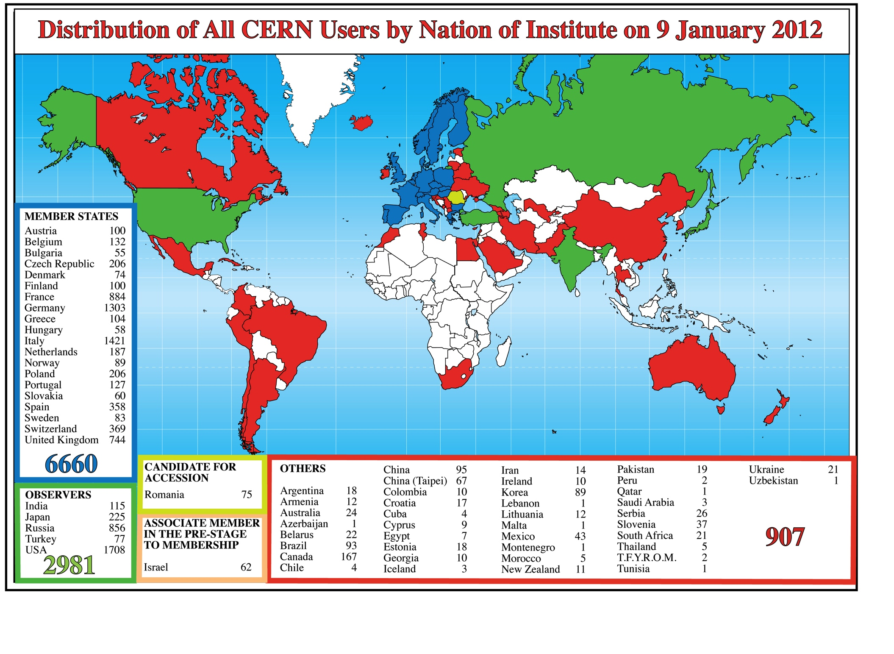
Distribution par pays: un projet “global”
⬅ +1025 membres du personnel; 50 boursiers
Notes:
5
5

Slide 6
Moments clefs du CERN : mise en place de l’infrastructure
Role majeur de la France :
R. Schumann, F.de Rose, R. Dautry
De Broglie, Perrin, Auger
Début du PS
(Proton Synchrotron)
→ 25 GeV / 628 m
Charpak
Chambre à fils
Nobel 1992
ISR : premier
collisionneur
de hadrons au
monde

Slide 7
Moments clefs du CERN : premières découvertes…
Courants neutres
Début du SPS
Super Proton
Synchrotron
→ 450 GeV (7 km)
Découverte du
W et Z
Nobel 1984
Démarrage du
LEP et mesures
précises du Z
puis W
1989→ 2000
Premier serveur
Web au monde
(T. Berners-Lee)

Slide 8
Moments clefs du CERN : des résultats majeurs
Première observation de la violation de CP (directe)
Premiers atomes
D’anti-Hydrogène
(LEAR)
Début de la
construction
du LHC
7 TeV 27 km
Plusieurs milliers
d’anti-Hydrogène

Slide 9
Moments clefs du CERN : LHC et Higgs
Premier démarrage du LHC
Incident…..
Redémarrage du
LHC. Premières
collisions à
450 GeV
Premiers indices
du Higgs
Confirmation
découverte du
Higgs
Prix Nobel
2015 :
Fonctionnement du
LHC à 13 TeV

Slide 10
Les machines
LHC anneau principal:
27 km circonférence

Slide 11
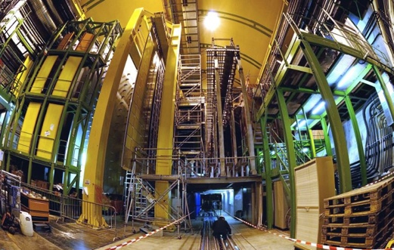
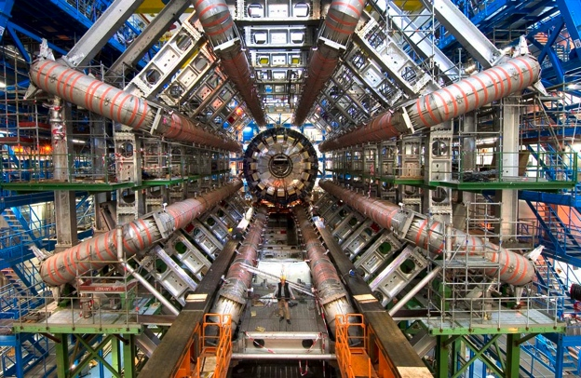
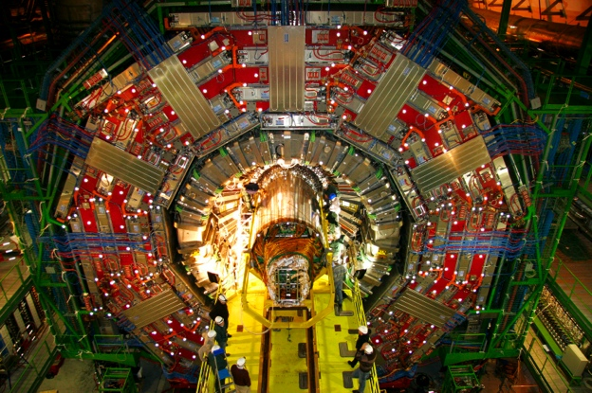
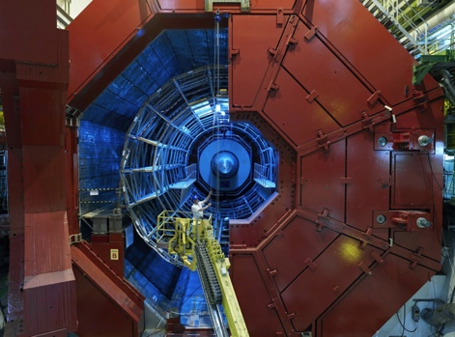
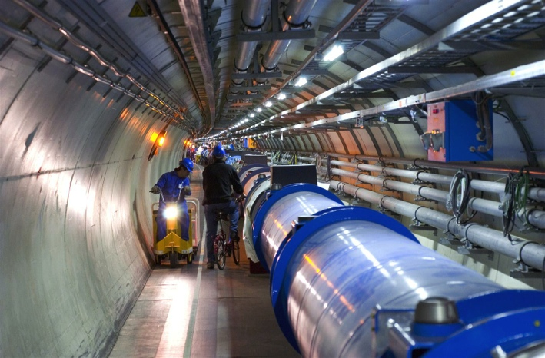
Une nouvelle ère pour la science fondamentale
LHCb
CMS
ATLAS
Exploration de nouveaux territoires de l’énergie
dans les collisions p-p and Pb-Pb
ALICE
LHC ring:
27 km circumference
Notes:
11

Slide 12
Le programme non-LHC au CERN
Matière hadronique
Déconfinement
Structure des hadrons
COMPASS 2: CEA/IRFU
NA61 CNRS/IN2P3: LPNHE Paris
Physique des Saveurs
Désintégrations rares (K)
NA62
Multidisciplinaire
Climat: CLOUD
Médecine : PET
CNGS Neutrino
OPERA
CNRS/IN2P3 LAPP
CNRS/IN2P3 IPNL
CNRS/IN2P3 IPHC
ICARUS
Infra détecteur « long baseline »
AD -ELENA
Spectroscopie
Anti-Hydrogene
Gravitation
CNRS/IN2P3: IPN Lyon
CEA/IRFU
Non- Accélérateur
Axions
CAST CEA/IRFU
OSQAR
CNRS/IN2P3 LPC Grenoble
LPCMI + IPNG Grenoble
n-ToF
Sections efficaces,
fission, neutron-neutron int.
CEA/IRFU
CNRS/IN2P3: IPNO Orsay
ISOLDE
isotopes He to Ra
10⁻⁶eV – 3MeV/u
shell evolution, shapes,
Noyaux exotiques, …
CNRS/IN2P3

Slide 13
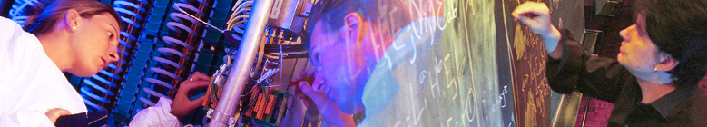
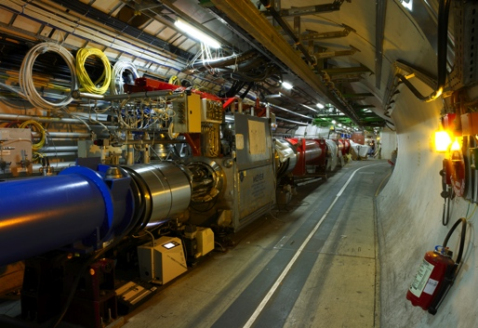

CERN: Physique des particules et Innovation
Interface entre science fondamentale et développements technologiques de pointe
CERN Technologies et Innovation
Accélérateurs de particules
Détecteurs de particules
Calculs en réseau - Grille
Notes:
13

Slide 14
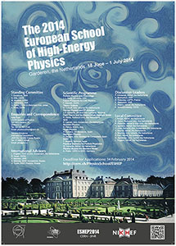
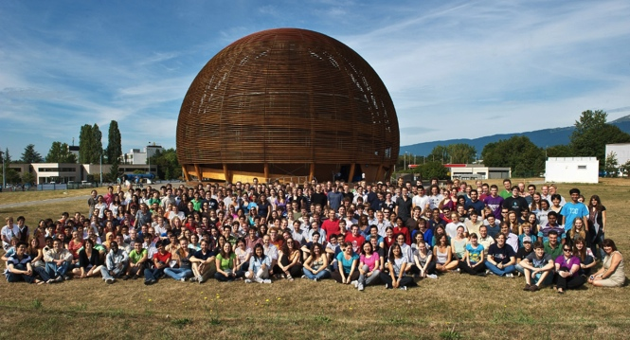
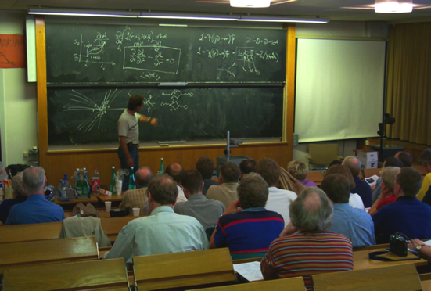
CERN Activités de formation
Jeunes Chercheurs
CERN School of High Energy Physics
(Europe, Asie et Amérique du Sud)
CERN School of Computing
CERN Accelerator School
Scientifiques au CERN
Academic Training Programme
Etudiants
Programme des étudiants
d’ été (cours + stage rémunéré)
M1, école d’ingénieurs
CERN Teacher Schools
Programmes nationaux et internationaux
Visiteurs : 30000 en 2013, ~100000 en 2014 (60 ans)

